Slide 1


LÀM QUEN VỚI TOÁN
DẠY TRẺ ĐẾM ĐẾN 4
Lứa tuổi: 3 – 4 tuổi
Kiêu Kỵ, ngày 9 tháng 4 năm 2020

Slide 2

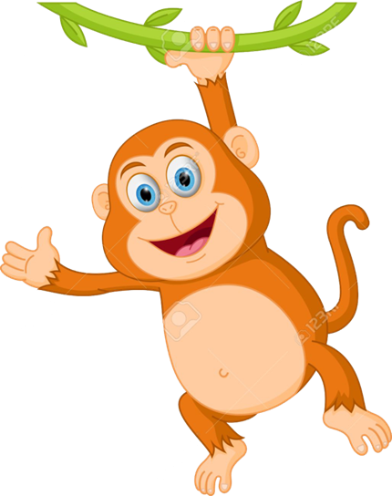
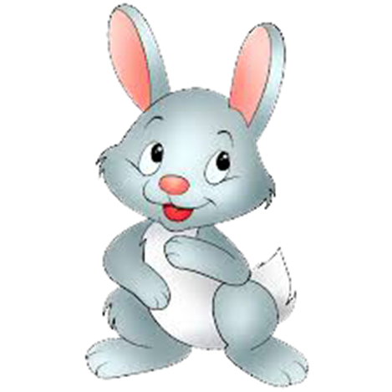
GIẢI ĐÁP CÂU ĐỐ
Con gì nhảy nhót leo trèo
Mình đầy lông lá nhăn nheo làm trò?
Con gì đuôi ngắn tai dài, mắt hồng lông mượt có tài nhảy nhanh?

Slide 3


Con gì đây?
Có bao nhiêu con voi ?

Slide 5
Có mấy con thỏ?
Bé hãy đếm cùng cô nào?

Slide 6
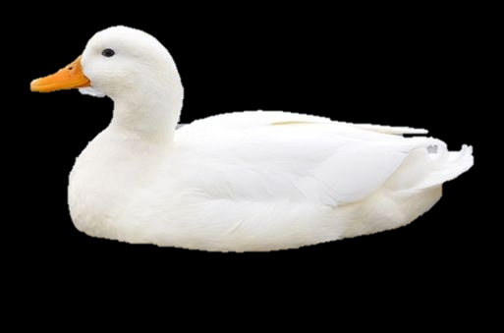
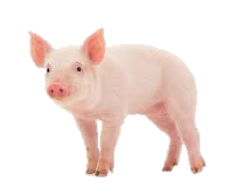
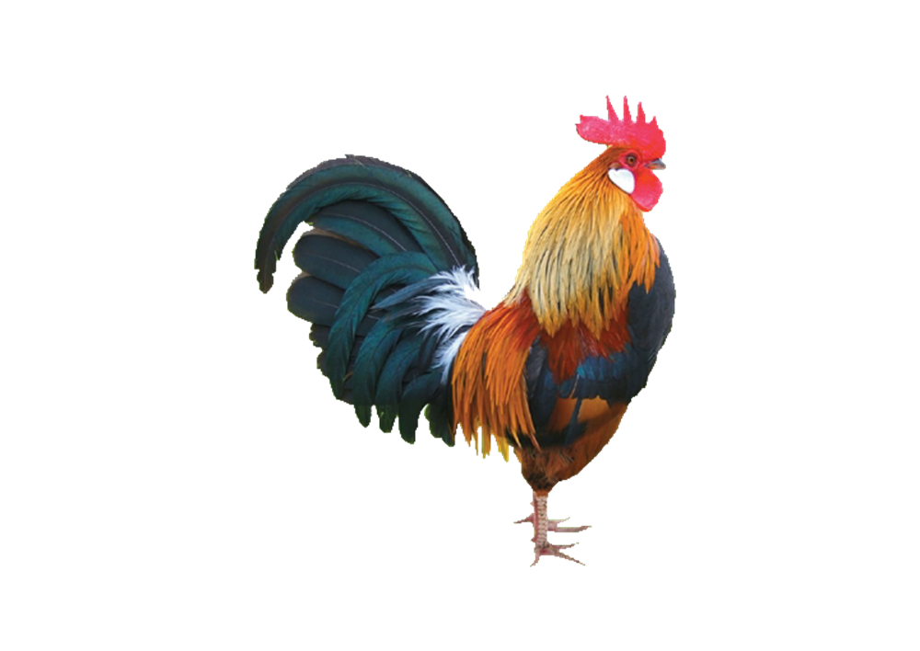
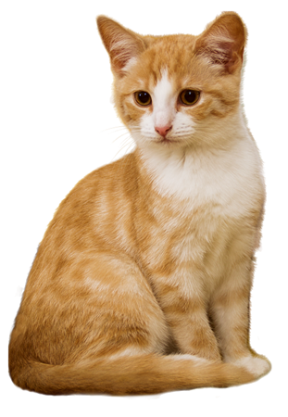
TRÒ CHƠI
Con hãy kể tên 4 con vật nuôi trong gia đình nhà con?

Slide 7



XIN CHÀO VÀ HẸN GẶP LẠI

